Slide 1
프로젝트 명
2014301001
컴퓨터과학과 강민승

Slide 2

Table of Contents
주제 선정 이유와 목적
001
학습 내용
002
데이터 수집 방법
003
코드 요약
004
분석 결론
005
프로젝트간 문제점과 해결방법
006

Slide 3






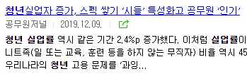

주제 선정 이유와 목적
Reason for selecting a topic and purpose
PART1

Slide 4
학습 내용
Learning contents
PART1
HTML 및 XML 파일에서
원하는 데이터를 손쉽게
Parsing
원하는 tag를 가지고 올 때
가지고 있는 method로
더 자세한 정보를 얻을 수
자료를 차트나 플롯으로
시각화하는 패키지
정형화된 차트나 플롯
외에도 다양한 시각화
기능을 제공
Chrome Browser
조작을 통한 특정 웹
페이지의 데이터를 크롤링
driver = webdriver.Chrome
selenium
matplotlib
BeautifulSoup

Slide 5
데이터 수집 방법
Data collection methods
PART1
Webdriver와 함께 사용하여
정보를 얻고자 하는 웹 페이지
에 접근
Url을 입력하여 원하는
웹 페이지를 자동으로 테스트
웹 페이지의 개발자 환경
XML파일에서 자신이
원하는 tag와 tag의 정보
를 파싱
통계청 오픈 데이터 중
연도별 고용률(취업률)
데이터를 얻음
selenium
통계청
BeautifulSoup

Slide 6
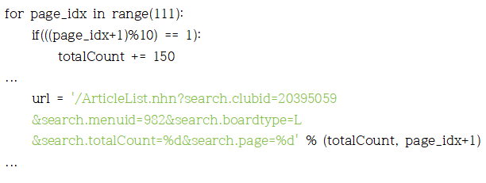
코드 요약
Code summary
PART1
Selenium 라이브러리를 이용하여
웹 페이지 Crwaling
정보를 얻고자 하는 웹 페이지 즉 정보를 얻고자 하는 카페 ‘취업뽀개기＇의 게시판 중 하나인 ‘신입 취준생 Q&A’ 게시판의 링크 값과 해당 게시판 페이지 링크 값을 얻는다. 각 항목마다 고유의 링크 값을 가지고 있으며 selenium 라이브러리를 통해 고유 링크 값을 자동 테스팅하며 접근한다

Slide 7
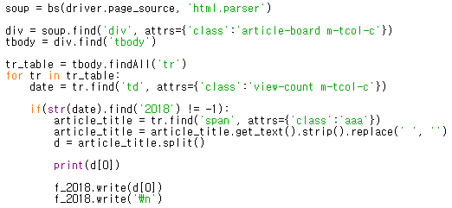
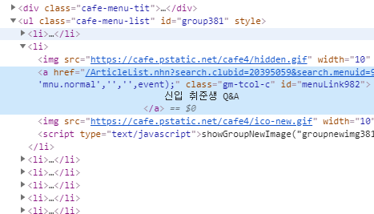
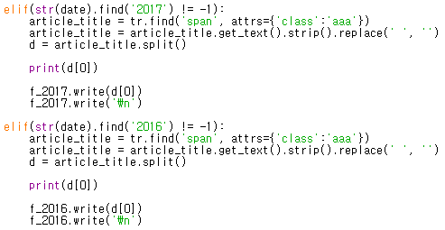
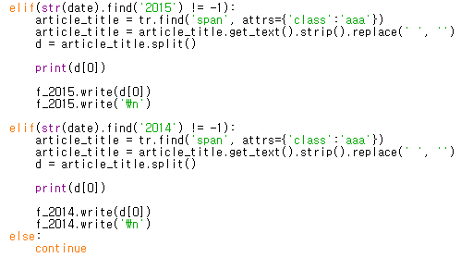
코드 요약
Code summary
PART1
BeautifulSOUP 라이브러리를 이용한 데이터 Parsing
웹 페이지 개발자 환경에서 HTML 혹은 XML 파일을 통해 원하는 데이터의 위치 및 태그를 파악한다
파악한 태그와 class 값을 이용하여 접근하며 원하는 데이터를 parsing

Slide 8
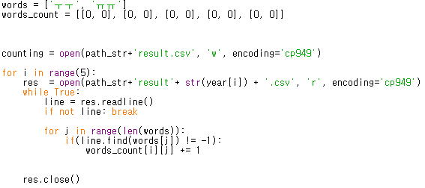
코드 요약
Code summary
PART1
!핵심!
Crawling한 데이터를 정제 및 조합하여 csv 파일을 생성
생성된 csv 파일에서 ‘ㅜㅜ’와 ‘ㅠㅠ’를 포함하고 있는 데이터를 카운팅

Slide 9
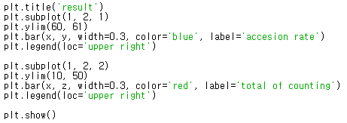
코드 요약
Code summary
PART1
Matplotlib 라이브러리를 이용한
시각화 표현
통계청에서 얻은 연도별 고용율 데이터와 Crawling으로 도출된 csv 파일에서 연도별로 원하는 정보를 카운팅하여 도출된 csv 파일의 데이터를 막대그래프로 표현

Slide 10
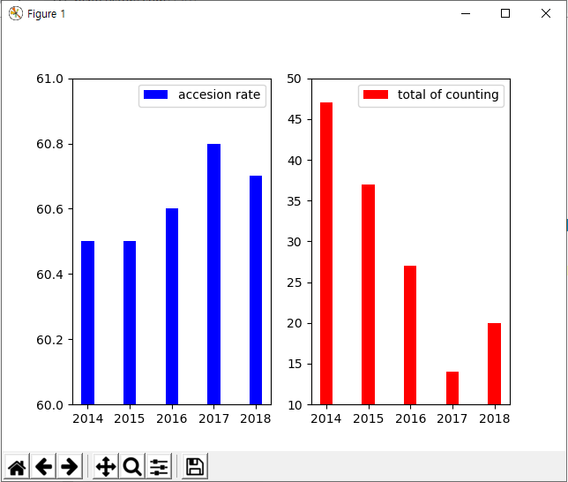
분석 결론
Analysis conclusion
PART1
취준생이 작성한 글 중 ‘ㅜㅜ’와 ‘ㅠㅠ’를 많이 쓴 해보다 상대적으로 적게 쓴 해에 고용률이 높게 나타났다.
눈물, 힘듦 등의 감정을 나타내는 의태어인 ‘ㅜㅜ’와 ‘ㅠㅠ’를 상대적으로 덜 썼던 해의 고용률이 높게 나왔다. 결론적으로 그러한 감정을 더욱 잘 참고 견뎌 낸 해에는 취직에 더 많이 성공했다.

Slide 11
“
프로젝트간
문제점과 해결방법
“

Slide 12
Thank You ☺

